Slide 1



Software propietario, open source y software libre.
mxlOpenSource
¿Cuál es la diferencia entre estos tipos de software? ¿Qué distribución Linux es buena para mí?

Slide 2
Breve historia del software

Slide 3
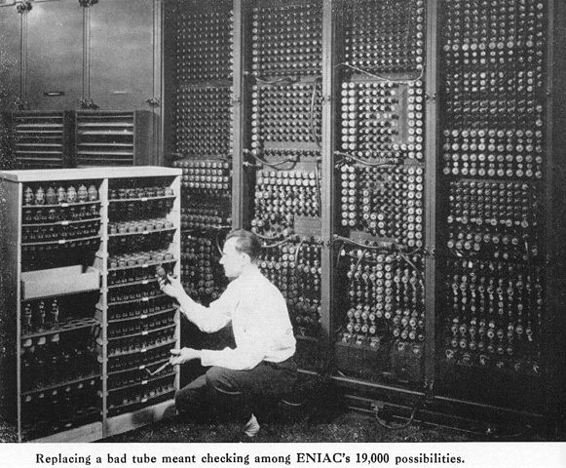

Slide 4
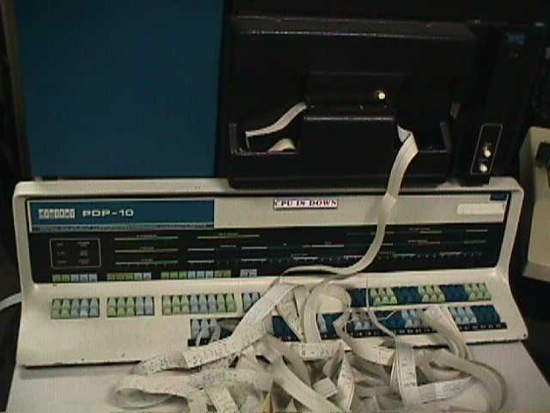

Slide 5
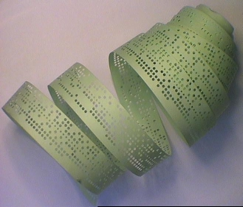
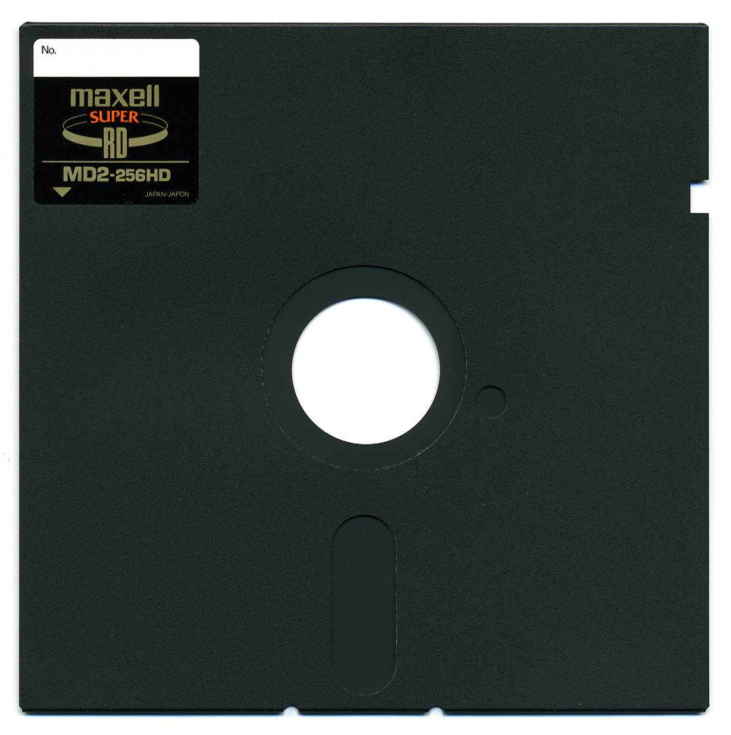
Industria de software

Slide 6

Carta abierta a los aficionados (1976)
Why is this? As the majority of hobbyists must be aware, most of you steal your software. Hardware must be paid for, but software is something to share. Who cares if the people who worked on it get paid?

Slide 7

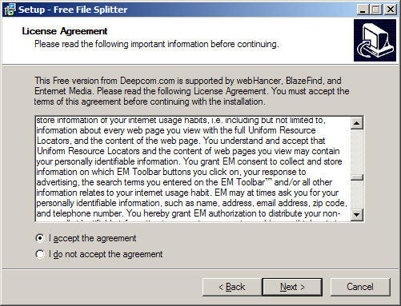
Propiedad del software

Slide 8
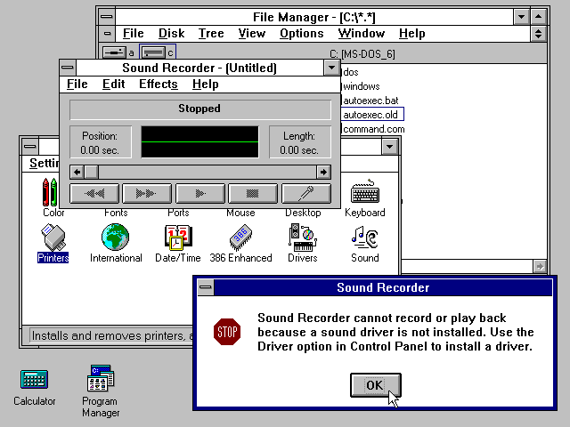

Slide 9
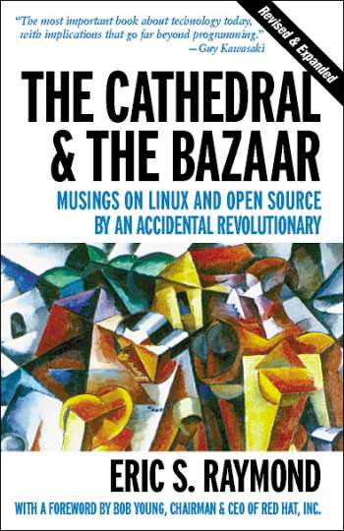
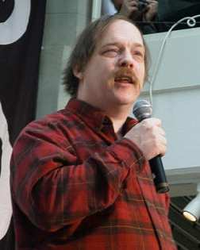
OpenSource

Slide 10
La catedral y el bazar
Todo buen trabajo de software comienza a partir de las necesidades personales del programador. (Todo buen trabajo empieza cuando uno tiene que rascarse su propia comezón)
Los buenos programadores saben qué escribir. Los mejores, que reescribir (y reutilizar).

Slide 11
La catedral y el bazar
3. "Contemple desecharlo; de todos modos tendrá que hacerlo." (Fred Brooks, The Mythical Man-Month, Capítulo 11)
4. Si tienes la actitud adecuada, encontrarás problemas interesantes.
5. Cuando se pierde el interés en un programa, el último deber es heredarlo a un sucesor competente.

Slide 12
La catedral y el bazar
6. Tratar a los usuarios como colaboradores es la forma más apropiada de mejorar el código, y la más efectiva de depurarlo.
7. Libere rápido y a menudo, y escuche a sus clientes.
8. Dada una base suficiente de desarrolladores asistentes y beta-testers, casi cualquier problema puede ser caracterizado rápidamente, y su solución ser obvia al menos para alguien.

Slide 13
La catedral y el bazar
9. Las estructuras de datos inteligentes y el código burdo funcionan mucho mejor que en el caso inverso.
10. Si usted trata a sus analistas (beta-testers) como si fueran su recurso más valioso, ellos le responderán convirtiéndose en su recurso más valioso.
11. Lo más grande, después de tener buenas ideas, es reconocer las buenas ideas de sus usuarios. Esto último es a veces lo mejor.

Slide 14
La catedral y el bazar
12. Frecuentemente, las soluciones más innovadoras y espectaculares provienen de comprender que la concepción del problema era errónea.
13. "La perfección (en diseño) se alcanza no cuando ya no hay nada que agregar, sino cuando ya no hay algo que quitar."
18. Para resolver un problema interesante, comience por encontrar un problema que le resulte interesante.

Slide 15

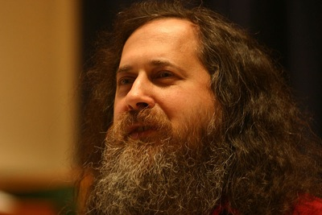
Software libre

Slide 16
Software libre
La libertad de ejecutar el programa, para cualquier propósito (libertad 0).
La libertad de estudiar cómo trabaja el programa, y cambiarlo para que haga lo que usted quiera (libertad 1). El acceso al código fuente es una condición necesaria para ello.
La libertad de redistribuir copias para que pueda ayudar al prójimo (libertad 2).
La libertad de distribuir copias de sus versiones modificadas a terceros (la 3ª libertad). Si lo hace, puede dar a toda la comunidad una oportunidad de beneficiarse de sus cambios. El acceso al código fuente es una condición necesaria para ello.

Slide 17
Implicaciones del mundo real
(o, ¿esto a mi qué?)

Slide 18
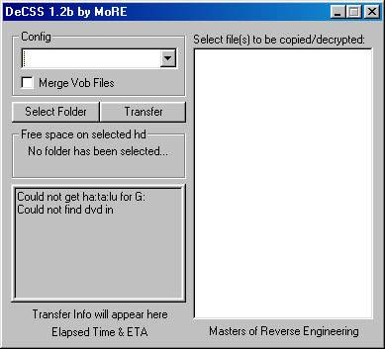
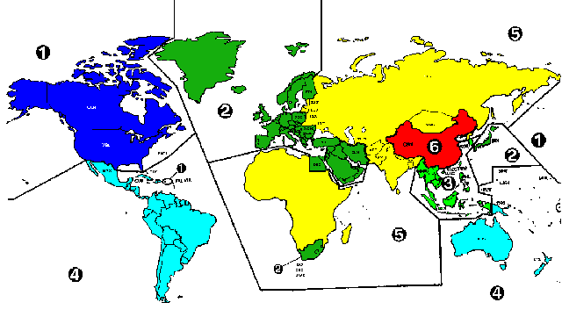
deCSS

Slide 19
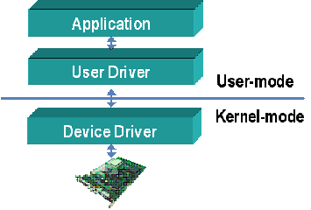
El problema de los drivers

Slide 20

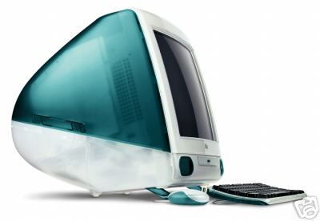
Obsolesencia planeada

Slide 21


El caso de Netscape

Slide 22
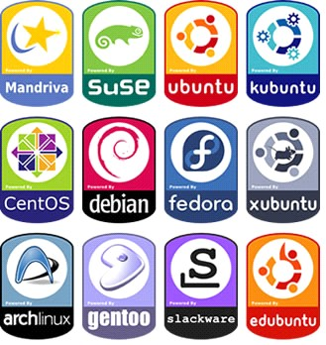
¿Cómo elegir una distribución Linux
sin hacer el ridículo?

Slide 23

¿Qué es una distribución Linux?
Es una distribución de software basada en el núcleo Linux que incluye determinados paquetes de software para satisfacer las necesidades de un grupo específico de usuarios, dando así origen a ediciones domésticas, empresariales y para servidores. Por lo general están compuestas, total o mayoritariamente, de software libre, aunque a menudo incorporan aplicaciones o controladores propietarios.

Slide 24
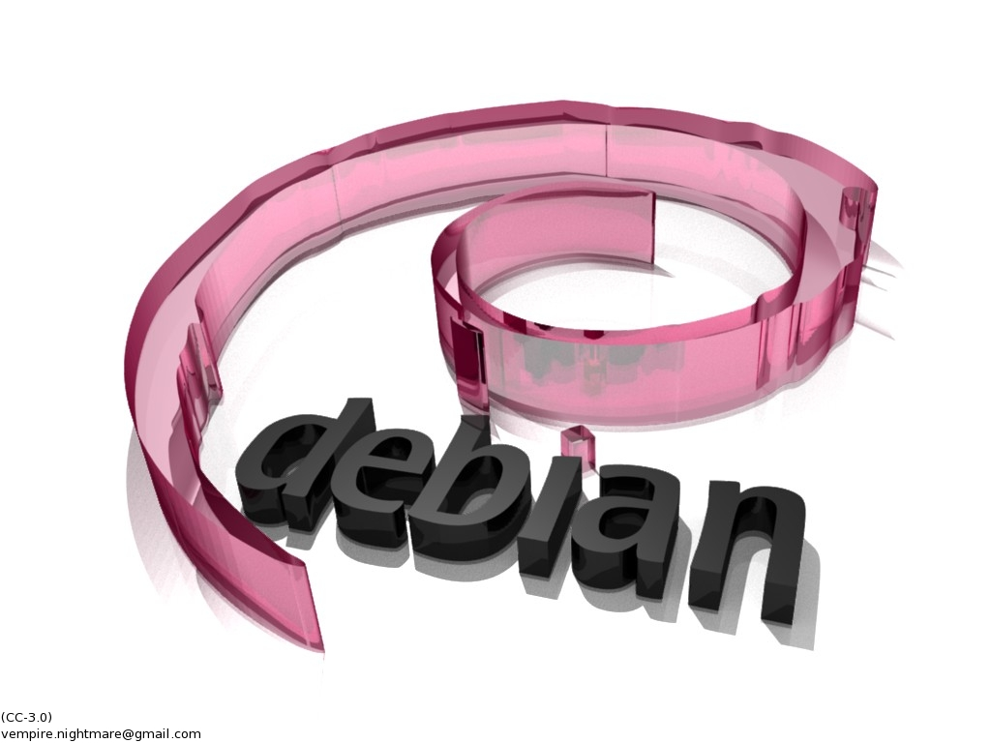
Debian

Slide 25

Red Hat

Slide 26
Distribuciones que he utilizado
Red Hat.
Fedora.
Ubuntu.
Crunchbag.
Knoppix.
Slackware.

